Slide 1
Semaine 7
Déclencheurs (suite)

Slide 2
INSERT INTO _______ SELECT ________
Pour insérer des données dans une table à partir des données d’une autre table.
Avec les déclencheurs qu’on va voir bientôt, on va souvent insérer des données dans des tables d’archives ou d’audit. Ces données proviendront des tables existantes.
Exemple 1: Insérer la quantité et le prix des produits achetés dans la commande 1 dans une table d’audit appelée IngredientsTransaction

Slide 3
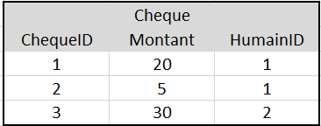
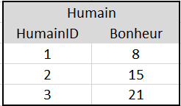
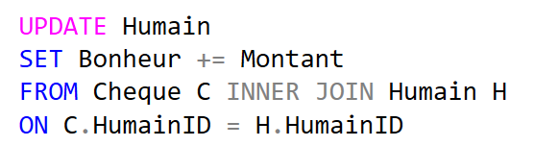
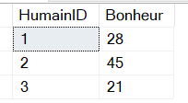
Parenthèse : UPDATE avec JOIN
UPDATE avec JOIN 💡
En résumé : On met seulement à jour les rangées qui trouvent une correspondance avec l’autre table pendant la jointure.
• Le bonheur de l’humain #1 a augmenté de 20. (Pas de 25, car seule la première valeur trouvée a été prise en compte)
• Le bonheur de l’humain #2 a augmenté de 30.

Slide 4
Sommaire 📃
Retour sur un déclencheur complexe
Retour sur les standards de nommage
Exemples d’autres déclencheurs
Déclencheurs INSTEAD OF
Déclencheurs sur plusieurs instructions DML

Slide 5
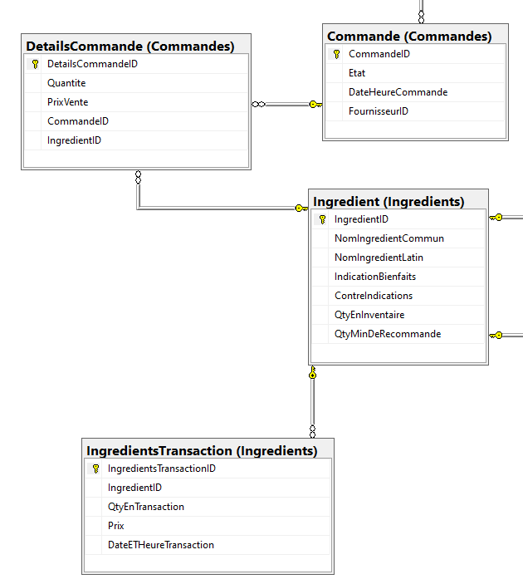
Déclencheurs
Mise en contexte:
Nous sommes un salon de thé de nous passons régulièrement des commandes à nos fournisseurs.
À la réception de la commande, nous voulons augmenter la quantité en inventaire des produits qui sont dans la commande reçue.

Slide 6
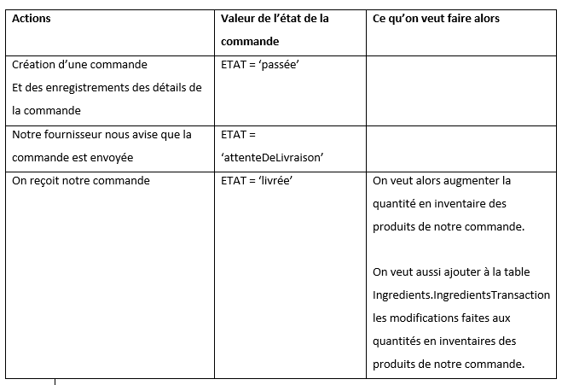
Déclencheurs

Slide 7
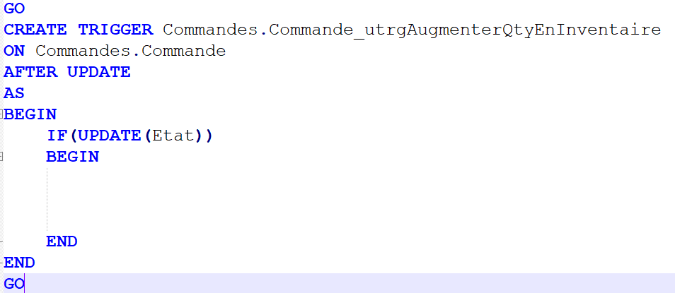
Déclencheurs
Étape 1 : Créer le bon type de trigger, sur la bonne table et vérifier qu’il y a eu une modification du champ Etat

Slide 8
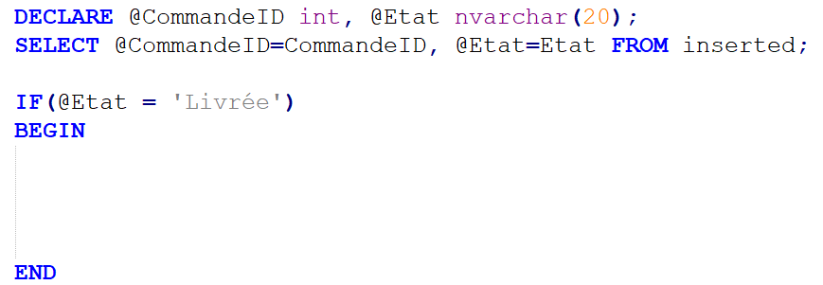
Déclencheurs
Étape 2 : Aller chercher la valeur de CommandeID et de Etat de la table inserted et vérifier que la valeur de Etat est ‘Livrée’
…
…

Slide 9
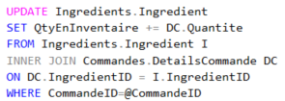
Déclencheurs
Étape 3 : Mettre à jour les QtyEnInventaire des produits qu’on a reçu dans notre commande.
…
…
Nécessaire pour savoir quel produit doit augmenter sa quantité en inventaire

Slide 10
Déclencheurs
Étape 4 : Insérer dans notre table Ingredients.IngredientsTransaction les modifications faites aux QtyEnInventaire.
…
…
Nos données à insérer viennent d’une table.

Slide 11
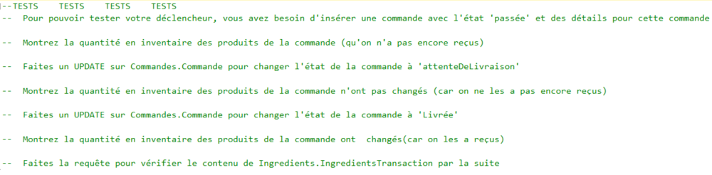
Déclencheurs
Étape 5 : Tests Tests Tests Tests Tests Tests

Slide 12
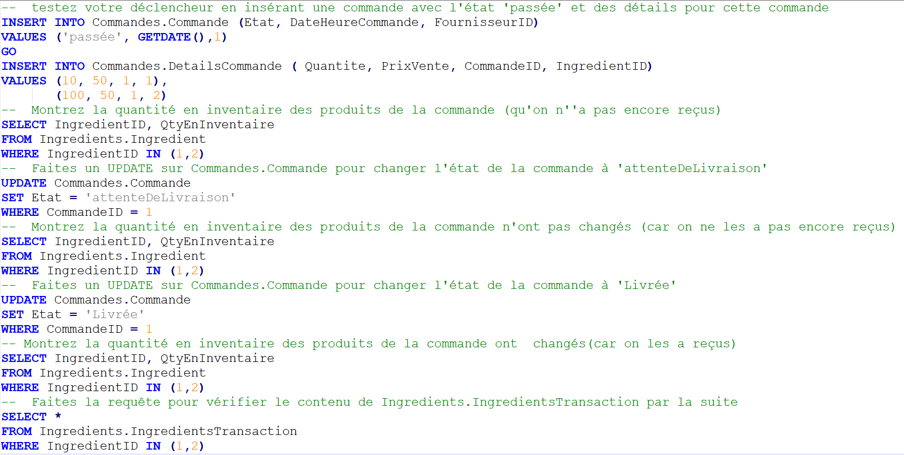
Déclencheurs
Étape 5 : Tests Tests Tests Tests Tests Tests

Slide 13
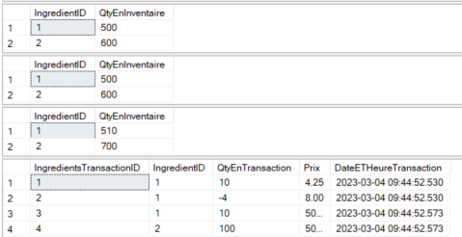
Déclencheurs
Étape 5 : Tests Tests Tests Tests Tests Tests
QtyEnInventaire initiale des produits de ma commmande
QtyEnInventaire inchangée après que l’Etat de la commande passe de ‘passée’ à ‘attenteDeLivraison’
QtyEnInventaire modifiée après que l’Etat de la commande passe à ‘Livrée’
Insertion des modifications à la qty en inventaire des produits dans notre table Ingredients.IngredientTransaction

Slide 14
Sommaire 📃
Retour sur un déclencheur complexe
Retour sur les standards de nommage
Exemples d’autres déclencheurs
Déclencheurs sur plusieurs instructions DML
Déclencheurs INSTEAD OF

Slide 15
Sommaire 📃
Tous les objets de la BD ont des standards de nommage avec des préfix (sauf les tables).
Nous avons vus les préfix pour les contraintes (PK, FK, UC, CK, DF)
Pour une vue: vw_
Pour une procédure stockée: usp_
Pour un déclencheur trg_ , itrg_, utrg_, dtrg_, iutrg_ ….
De plus, tous les objets de la BD sont dans des schémas
CREATE VIEW Recettes.vw_RecetteCategorieTheme
CREATE PROCEDURE Fournisseurs.usp_CompterNbIngredientsParFournisseur
CREATE TRIGGER Ingredients.trg_AugmenterQtyEnInventaire

Slide 16
Sommaire 📃
Retour sur un déclencheur complexe
Retour sur les standards de nommage
Exemples d’autres déclencheurs
Déclencheurs sur plusieurs instructions DML
Déclencheurs INSTEAD OF

Slide 17
Déclencheurs
Maintenant que vous connaissez le mécanisme des déclencheurs, nous vous donnons divers exemples de cas où des déclencheurs seront très utiles (sans les tests cette fois-ci)
Exemple #1 : Quand un produit est supprimé, on l’ajoute automatiquement dans une table spéciale servant d’archives pour les produits supprimés.
Exemple #2: Dans un jeu en équipe, quand un joueur marque un point, on doit également mettre à jour le pointage total de l’équipe, qui est une valeur dérivée.
Exemple #3: Reproduire le comportement de ON DELETE CASCADE pour une table avec deux FK ou plus pointant vers la même PK.

Slide 18
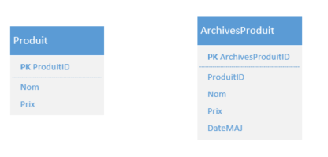
Déclencheurs
Exemple #1
Quand un produit est supprimé, on l’ajoute automatiquement dans une table spéciale servant d’archives pour les produits supprimés.
Pour ce genre d’opération, il est préférable d’octroyer une nouvelle clé primaire (avec IDENTITY(1,1) par exemple) pour être sûr que dans tous les cas, les rangées seront uniques et identifiables.
Si les données risquent d’être réutilisées ou qu’on doit préserver des relations avec d’autres entités, un « SOFT DELETE » peut être préférable. (Ex : ajouter une colonne de type bit nommée EstSupprime dans la table pour spécifier si un produit existe encore)

Slide 19
Déclencheurs
Un standard est utilisé fréquemment pour les tables d’archives
Si la table Produit contient les champs (ProduitID, Nom, Prix, Description)
La table ArchivesProduit contiendra (ArchivesProduitID, ProduitID, Nom, Prix, Description, DateMAJ)
Si on a la table ProduitSpec, qui contient (ProduitSpecID, Largeur, Hauteur, Poids, ProduitID)
La table ArchivesProduitSpec contiendra (ArchivesProduitSpecID, ProduitSpecID, Largeur, Hauteur, Poids, ProduitID, DateMAJ)
Comme cela les tables liées dans les archives gardent leurs liens entre elles

Slide 20
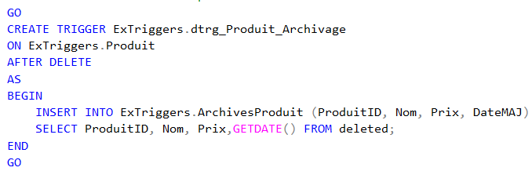
Déclencheurs
Exemple #1
• APRÈS (AFTER) une opération DELETE sur la table Produit, on INSERT dans la table ArchivesProduit tous les produits qui sont dans la table « deleted ».
• La table « deleted » est une table temporaire spéciale qui contient toutes les rangées qui viennent d’être retirées par l’opération DELETE.
• Dans le cas d’un déclencheur activé suite à une opération INSERT ou UPDATE, il existe une table temporaire spéciale similaire nommée inserted. (Même pour un UPDATE, la table avec les rangées modifiées s’appelle inserted)
• Gardez toujours à l’esprit que les tables inserted et deleted peuvent contenir plus d’une rangée car les opérations INSERT, UPDATE et DELETE peuvent impacter plus d’une rangée.

Slide 21
Déclencheurs
Exemple #2
Dans un jeu en équipe, quand un joueur marque un point, on doit également l’ajouter au pointage total de l’équipe, qui est une valeur dérivée.
Par exemple, si les quatre joueurs d’une équipe ont marqué 1, 2, 3 et 4 points, respectivement, l’équipe doit avoir 10 points, qui est une valeur dérivée du total.
On décide donc de créer un déclencheur qui s’active lors d’un UPDATE sur la table Joueur.

Slide 22
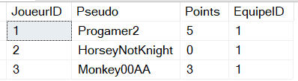

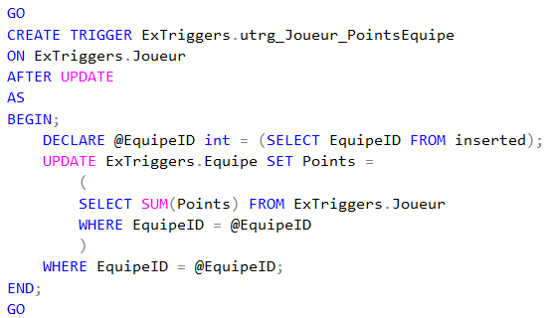
Déclencheurs
Exemple #2
• APRÈS (AFTER) une opération UPDATE sur la table Joueur, on UPDATE la table Equipe pour recalculer la somme des points de l’équipe associée au joueur modifié.
• La variable @EquipeID contient l’ID de l’équipe du joueur qui vient d’être modifié. (Trouvé dans la table spéciale inserted)
• L’opération UPDATE qui suit recalcule les points de l’équipe avec l’ID @EquipeID en faisant la somme des points de tous les joueurs dont la FK EquipeID vaut @EquipeID.
Attention ! Le fonctionnement de ce déclencheur implique plusieurs précautions :
Quand un Joueur est INSERT, ses points doivent être initialisés à 0. (Car le déclencheur est seulement appelé lors d’un UPDATE)
Les UPDATE sur la table Joueur ne peuvent que cibler un joueur à la fois. (Le déclencheur ne marche pas si la table temporaire inserted contient plusieurs rangées modifiées)
Si un Joueur est DELETE, les points de l’équipe ne sont pas recalculés ici. (Il faudrait vérifier s’il faut gérer ce cas)

Slide 23
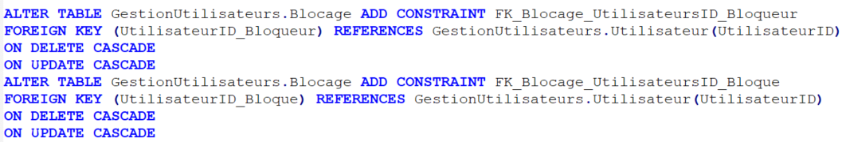
Déclencheurs
Exemple #3
Reproduire le comportement de ON DELETE CASCADE pour une table avec deux FK ou plus pointant vers la même PK.
Nous avions vu à la semaine 4 ce genre de situations, ON DELETE CASCADE était parfois impossibles à implémenter à l’aide d’une contrainte FK.
Quand on supprime un utilisateur, tous les blocages où cet utilisateur est le bloqueur OU le bloqué doivent être supprimés de la base de données.
À retirer
À retirer

Slide 24
Sommaire 📃
Retour sur un déclencheur complexe
Retour sur les standards de nommage
Exemples d’autres déclencheurs
Déclencheurs sur plusieurs instructions DML
Déclencheurs INSTEAD OF

Slide 25
INSTEAD Triggers
INSTEAD trigger : déclenché une fois par instruction et non à chaque enregistrement qui aurait été touché par l'instruction.
Vous ne pouvez créer qu’UN SEUL INSTEAD trigger sur une même table pour le même type d'instruction.

Slide 26
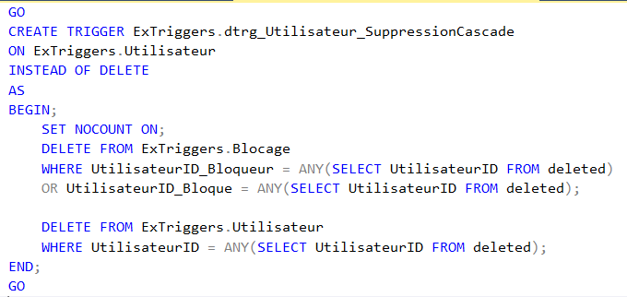


Déclencheurs
Exemple #3
• Cette fois-ci, on est obligé de créer un déclencheur de type INSTEAD OF plutôt que AFTER. C’est parce que si on essaye de DELETE un Utilisateur, nos contraintes FK vont lancer une erreur et annuler l’opération. Le déclencheur va donc D’ABORD supprimer les rangées impactées dans la table Blocage PUIS supprimer le ou les utilisateurs.
• Avec un déclencheur INSTEAD OF, l’opération est REMPLACÉE par le code du déclencheur. Si on veut vraiment que les utilisateurs soient supprimés, il faudra répéter l’opération dans le déclencheur.
• Le premier DELETE supprime toutes les rangées de la table Blocage où l’id d’un utilisateur bloqueur ou bloqué correspond à un utilisateur qui vient d’être supprimé.
• Le deuxième DELETE supprime tous les utilisateurs de la table Utilisateur qui devaient être supprimés.
• Grâce à ANY, ce déclencheur peut gérer les opérations DELETE où plusieurs rangées sont affectées.
❌
❌
Si on supprime Martin3 ou Simone48, il faut supprimer le blocage qui les relie.

Slide 27
Déclencheurs
Exemple #3 (Suppression de plusieurs enregistrements)
• Cette fois-ci, on est obligé de créer un déclencheur de type INSTEAD OF plutôt que AFTER. C’est parce que si on essaye de DELETE un Utilisateur, nos contraintes FK vont lancer une erreur et annuler l’opération. Le déclencheur va donc D’ABORD supprimer les rangées impactées dans la table Blocage PUIS supprimer le ou les utilisateurs.
• Avec un déclencheur INSTEAD OF, l’opération est REMPLACÉE par le code du déclencheur. Si on veut vraiment que les utilisateurs soient supprimés, il faudra répéter l’opération dans le déclencheur.
• Le premier DELETE supprime toutes les rangées de la table Blocage où l’id d’un utilisateur bloqueur ou bloqué correspond à un utilisateur qui vient d’être supprimé.
• Le deuxième DELETE supprime tous les utilisateurs de la table Utilisateur qui devaient être supprimés.
• Grâce à ANY, ce déclencheur peut gérer les opérations DELETE où plusieurs rangées sont affectées.
❌
❌
Si on supprime Martin3 ou Simone48, il faut supprimer le blocage qui les relie.

Slide 28
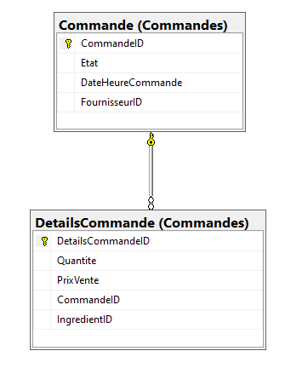
Déclencheurs
Exemple 4: Instead of Delete pour une seule commande
• Quand vous avez une relation 1-N entre deux tables et que vous n’avez pas mis une contrainte de clé étrangère avec ON DELETE CASCADE, vous aurez à faire un INSTEAD OF DELETE pour garder l’intégrité des données.
• Ainsi, ce sera le cas pour une commande et le détail de cette commande car les entreprises doivent garder leurs infos plusieurs années pour des fins de vérification fiscale.
On aura probablement à archiver les informations dans des tables d’archives AVANT de pouvoir supprimer une commande et le détail de cette commande.
Avec un déclencheur INSTEAD OF, l’opération est REMPLACÉE par le code du déclencheur. Si on veut vraiment que les commandes soient supprimés, il faudra répéter l’opération dans le déclencheur.

Slide 29
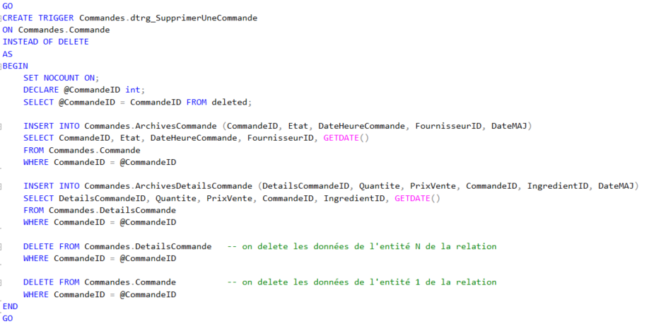
Déclencheurs
ATTENTION: ON supprime une seule commande
Archiver les informations dans des tables d’archives AVANT de pouvoir supprimer une commande et le détail de cette commande.
Le premier DELETE supprime toutes les rangées de la table DetailsCommande pour l’id de la commande qu’on veut supprimer.
Le deuxième DELETE supprime la commande de la table Commande qu’on veut supprimer

Slide 30
Sommaire 📃
Retour sur un déclencheur complexe
Retour sur les standards de nommage
Exemples d’autres déclencheurs
Déclencheurs INSTEAD OF
Déclencheurs sur plusieurs instructions DML

Slide 31
Déclencheurs
Nous avons vu des déclencheurs sur une seule instruction DML
AFTER INSERT
AFTER UPDATE
AFTER DELETE
Parfois, selon les normes des entreprises, on veut faire un seul trigger AFTER par table
Donc si le déclencheur doit se déclencher après un INSERT et après un UPDATE, on aura
AFTER INSERT, UPDATE

Slide 32
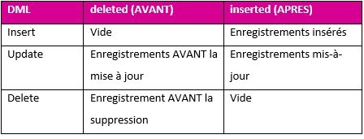
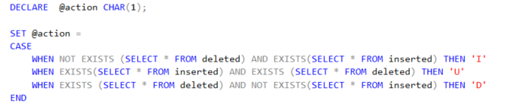
Déclencheurs
Les tables inserted et deleted nous permettront d’identifier quelle instruction DML a déclenché l’exécution du trigger:

Slide 33
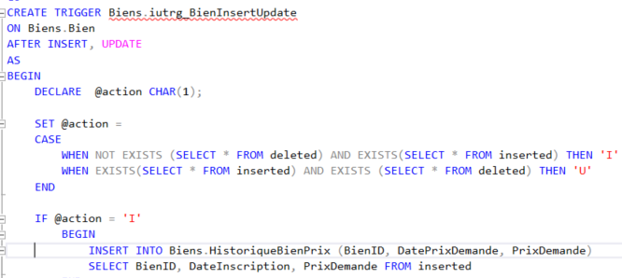
Déclencheurs

